Slide 1
圖書管理系統
Team 4
0351091 曾博約
0351087 許敬承
Department
電腦與通訊工程系

Slide 2
Motivation and Challenge
提供辦公室、個人管理圖書、圖書館，以方便管理書籍與借閱者資料。
在接觸軟工之前，我們做許多程式作業或專題時，經常看到問題就先開開發環境，開始打程式，不會在乎事前規劃或是軟體架構等問題。現在要把這個習慣改過來，要先規劃再打程式。
Notes:
Motivation 是 為什麼要做這題目？
Challenge human acting 如何難

Slide 3
Project Goal
建構一個圖書館借閱系統，分別提供圖書館新增借閱者與建立書籍資料，且管理讀者和書籍，並提供借閱者借閱與歸還的功能。

Slide 4
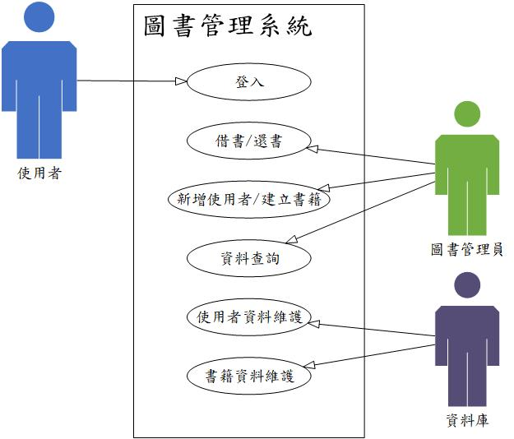
System Architecture

Slide 5
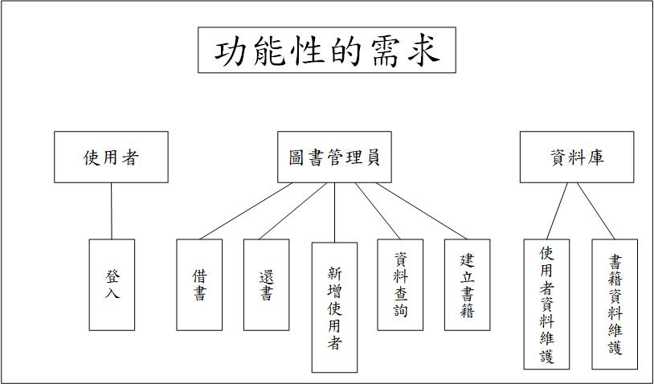
Requirements

Slide 6
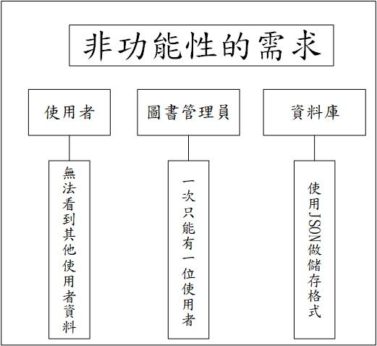
Requirements

Slide 7
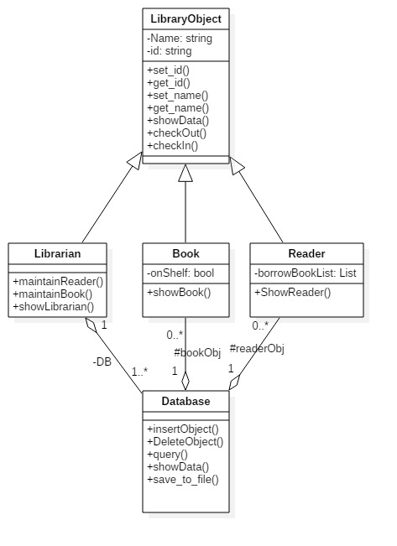
Data Model

Slide 8
Resource Required
Device and tools
-Programming language : Python, C++
-Library : PyQt , Python Tkinter
-Device : iphone6/7 、樹莓派
-Sofware : visio、StarUML、VS2017
Human resource
-曾博約 : 借閱功能、管理、搜尋讀者與書籍資料
-許敬承 : UI、新增與建立圖書與書籍資料、
手機APP開發

Slide 9
Schedule
 | 4/27-5/3 | 5/4-5/10 | 5/11-5/17 | 5/18-5/24 | 5/25-5/31 | 6/1-6/14 | 6/15-
曾博約 | 程式架構規劃 | 撰寫管理系統 | socket (server) | 測試連線 | 程式撰寫 | 整合&除錯 | 預留
許敬承 | 程式架構規劃 | Swift socket | socket (client) | 測試連線 | 程式撰寫 | 整合&除錯 | 預留

